Slide 1
Java Programming
P9 - Concurrency

Slide 2
CPU
中央处理器(CPU，Central Processing Unit)，一块超大规模的集成电路，是一台计算机的运算控制核心。它的功能主要是，解释计算机指令以及处理计算机软件中的数据
单纯提高CPU频率引发芯片过热，且无法显著提高CPU性能
多核处理器(CPU Multiple Cores)，在一枚处理器中，集成多个完整的计算引擎(Core)，此时处理器能支持系统总线上的多个处理器
每个内核，包含自己独立的一级二级缓存
一块CPU由多个核心组成，多个核心可共享使用三级缓存

Slide 3
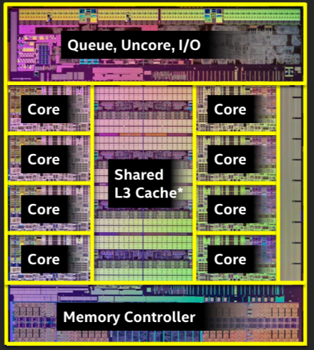
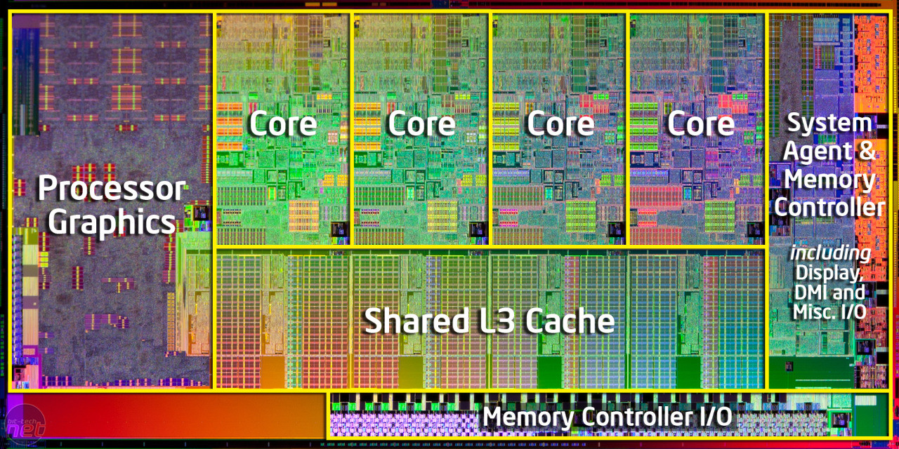
Intel i7 -5960X处理器
8核/16线程
即，1个核心支持同时运行2个线程
22nm
20MB3级缓存
集成GPU的Intel i5处理器
4核/4线程

Slide 4
Processes
进程(Processes)，应用程序的执行实例，一个实体
每个进程由私有的虚拟地址空间/代码/数据和其它各种系统资源组成
进程是操作系统进行资源分配的最小单元
进程在运行过程中创建的资源随着进程的终止而被销毁，所使用的系统资源在进程终止时被释放或关闭
包含一个主线程

Slide 5
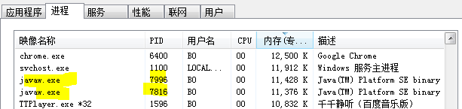
每运行一个java程序
系统启动一个JVM虚拟机进程
进程分隔不同的程序
即使某程序崩溃
不会影响到其他应用程序

Slide 6
Threads
线程(Threads) 。是进程中的一个运行实体，是可以被系统独立调度分派的基本单位，是程序执行流的最小单元
系统创建程序进程后，启动执行该进程的主执行线程，
当程序中所有线程终止(而非仅主线程终止)，进程随之终止

Slide 7
Cores & Processes & Threads
当前多核技术，支持程序进程挂起后，由不同核心继续执行，支持程序线程挂起后由不同核心继续执行(真假双核)
操作系统通过进程，隔离应用程序，使某程序的崩溃不会影响到系统中运行的其他应用程序
线程存在于一个进程中，每个进程至少包含一个主线程。线程间共享进程资源，包括内存和打开的文件等；这使得沟通有效但可能引起其他问题
操作系统通过调度CPU的执行时间分配给每一个线程，完成并行运行操作
例如，单核CPU运行的多进程/线程程序, 同一时间只支持一个线程运行, 操作系统轮换为每个线程分配执行时间片(Linux: 5ms－800ms)完成各程序的执行操作。即，单核CPU运行下程序，并非真正的并行运行
在Java编程语言中，并发编程主要关注线程

Slide 8
PART9 - Concurrency
Concurrency explains how to write applications that perform multiple tasks simultaneously. The Java platform is designed from the ground up to support concurrent programming, with basic concurrency support in the Java programming language and the Java class libraries. Since version 5.0, the Java platform has also included high-level concurrency APIs. This lesson introduces the platform's basic concurrency support and summarizes some of the high-level APIs in the java.util.concurrent packages.

Slide 9
Defining and Starting a Thread
An application that creates an instance of Thread must provide the code that will run in that thread. There are two ways (*)to do this:
Provide a Runnable object
Subclass Thread
Executors

Slide 10
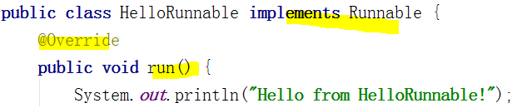


Provide a Runnable object.
java.lang.Runnable接口，定义预执行的任务
接口中仅定义了唯一抽象方法run()，在方法中，实现需要线程执行的任务；并将Runnable对象传递给Thread线程构造函数，start()方法启动线程
定义一个实现Runnable接口的任务类
实现run()方法
编写在线程中执行的代码
+++++++++++++++++++++++++
创建Runnable类型对象
创建Thread线程对象（工作线程）
将Runnable对象基于构造函数
传递给Thread对象
Start()方法启动线程

Slide 11
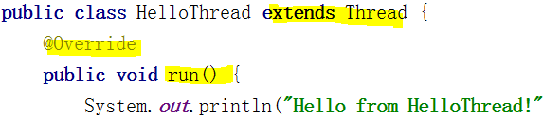


Subclass Thread.
java.lang.Thread类，定义预执行的线程
Thread类实现了Runnable接口，但实现的run()方法为空；继承Thread类，并重写run()方法实现任务
执行start()方法启动线程
定义一个继承Thread的线程类
重写run()方法
实现线程逻辑
+++++++++++++++++++++++++
创建线程对象
启动线程

Slide 12
2种方法，均需调用Thread的start()方法以启动新线程
基于继承Thread类的实现，Java的单继承将限制程序的扩展
基于实现Runnable接口的实现，将子线程的执行任务与线程本身解耦，实现更加灵活，且适用于高级线程管理API(线程池)
run()方法执行完毕后，自动停止线程
Thread类中，定义了许多管理线程、提供线程信息或影响其状态的静态方法

Slide 13
Pausing Execution with Sleep
Thread.sleep() throws InterruptedException方法，挂起当前线程，使线程进入非可执行状态，CPU不会分配给线程执行的时间片，导致当前线程暂停执行一段指定的时间
Thread类提供，基于毫秒与基于纳秒的暂停时间
sleep时间并不能保证准确，它们受底层操作系统设施的限制(大于等于sleep时间，继续执行，无法精确)
sleep周期可以通过中断(Interrupt)来终止

Slide 14
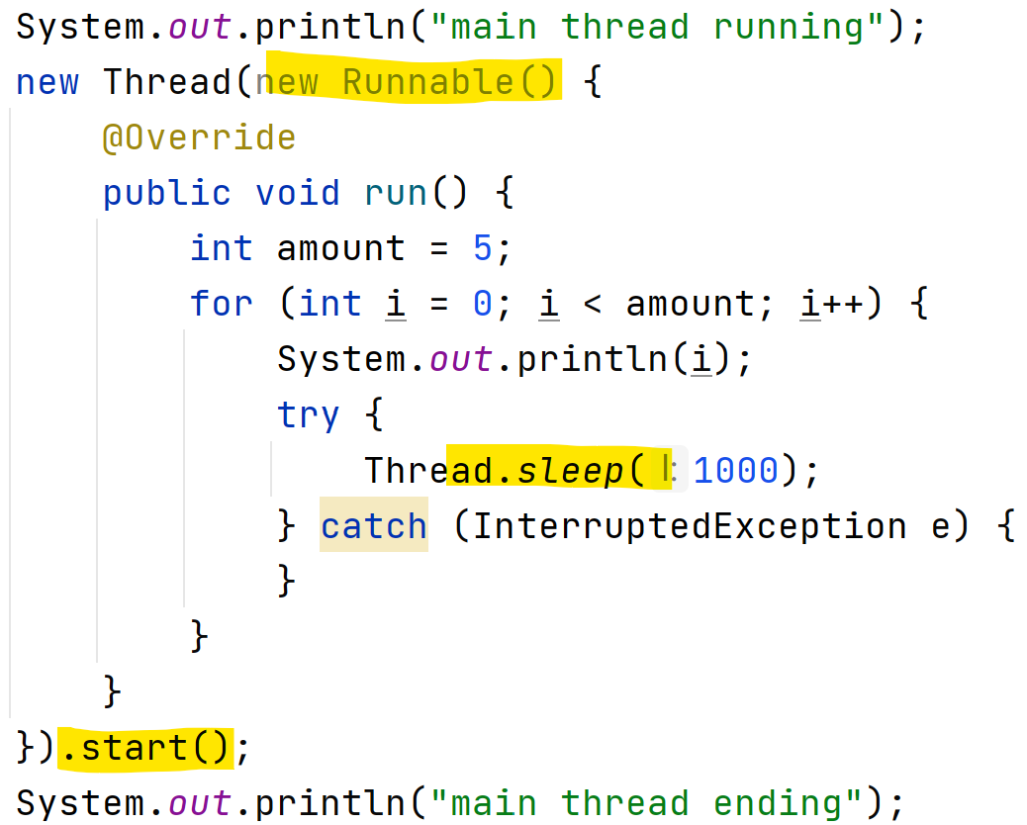
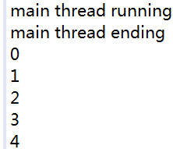
基于匿名内部类
每次执行后
工作线程 Sleep 1000毫秒
显示处理异常
主线程执行
静态方法中创建子线程
主线程继续执行
子线程继续执行
线程的执行/启动顺序
默认无法确定
主线程通知完工作线程就不管了，直接下去

Slide 15
Interrupts
中断(Interrupts)，表示线程应停止正在执行的操作，并执行其他操作
由程序员决定，线程应如何响应中断
一个线程通过调用指定线程对象的interrupt()方法，发送一个中断通知，以使指定线程中断
被中断线程获取中断通知后，将抛出InterruptedException异常，因此，捕获异常决定中断后的操作

Slide 16
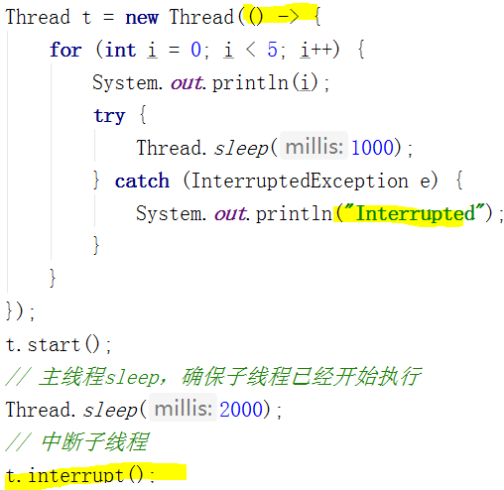
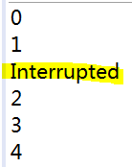
需求：创建子线程循环打印，直到被中断停止
基于Lambda表达式实现，可以函数式接口，因有且只有
一个抽象方法
已通知线程中断
线程却继续执行？
没return，继续执行for循环了
主线程让t中断

Slide 17
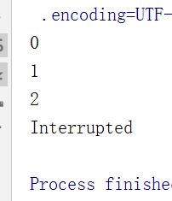
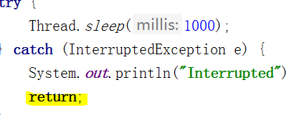
The Interrupt Status Flag
中断机制，通过设置线程的中断标识实现
调用Thread.interrupt()时，设置此线程的标识为中断
线程检测到中断标识后抛出InterruptedException异常
线程抛出异常后，会清除标识
当一个线程调用静态方法Thread.interrupted()检查中断时，中断状态也将被清除
具体时间差不定
编写中断后的
执行逻辑

Slide 18
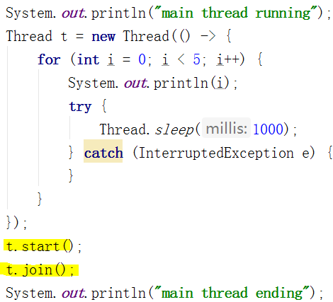
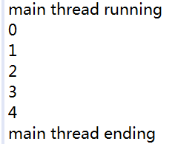
Joins
join()方法，允许一个线程等待另一个线程的完成
导致当前线程暂停执行，直到指定线程终止
与sleep相同，通过InterruptedException异常响应中断
当前线程(主线程)中
执行子线程(t)的join()方法
则当前主线程挂起直到子线程执行完毕

